Slide 1
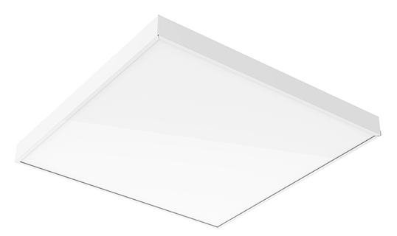
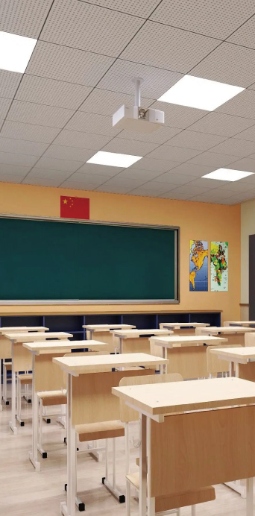
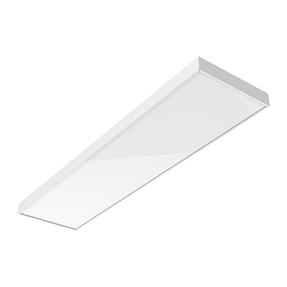
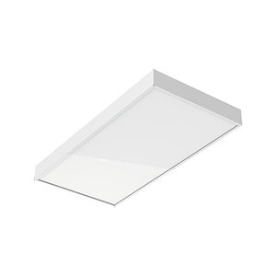
Светодиодные панели MiR CRI>90
Для образовательных и медицинских учреждений
Доступны к заказу
595*595*50мм
Характеристики
Производство: РФ
Мощность: 16-50 Вт
Световой поток: 115-120 лм/Вт
Рабочее напряжение: 176-264 / 50-60Гц
Коэффициент пульсации: <2%
Индекс цветопередачи: Ra>90
Угол светового потока: 120°
Тип рассеивателя: опал, призма
Драйвер в комплекте
Цветовая температура: 4000К
Класс защиты светильника: I
Пылевлагозащита: IP 40
Гарантия 3 года (с возможностью увеличения до 5 лет)
Срок службы 70 000 часов
Наличие моделей с БАП
595*295*50мм
1195*295*50мм
Применение
Светодиодные панели предназначены для внутреннего освещения школьных и медицинских учреждений, общественных помещений, магазинов, офисов, административных зданий, и т.п.
Светильники Российского производства, наличие IES файлов, сертификатов : соответствия ТРТ ТС 020, 004, 037; пожарный сертификат; для образовательных учреждений; медицинских учреждений, в соответствии с Постановлением Правительства РФ №2255 от 24 декабря 2020.
Май 2024

Slide 2
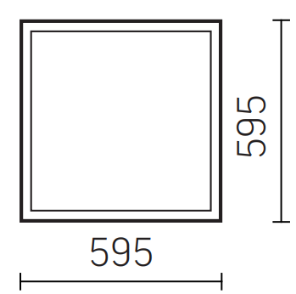
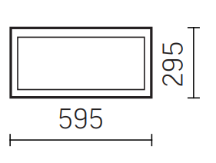
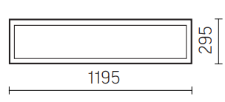
Светодиодные панели MiR CRI>90
Доступны к заказу
G1-A0-00070-01G02-4003040 | Св-к офис Gauss MiR 30W CRI90 3600lm 4000K IP40 595*595*50мм опал LED 1/1
G1-A0-00070-01G03-4003040 | Св-к офис Gauss MiR 30W CRI90 3750lm 4000K IP40 595*595*50мм призма LED 1/1
G1-A0-00070-01GA2-4003040 | Св-к офис Gauss MiR 30W CRI90 3600lm 4000K IP40 595*595*50мм опал c БАП LED 1/1
G1-A0-00070-01GA3-4003040 | Св-к офис Gauss MiR 30W CRI90 3750lm 4000K IP40 595*595*50мм призма c БАП LED 1/1
G1-A0-00070-01G02-4003540 | Св-к офис Gauss MiR 35W CRI90 4200lm 4000K IP40 595*595*50мм опал LED 1/1
G1-A0-00070-01G03-4003540 | Св-к офис Gauss MiR 35W CRI90 4400lm 4000K IP40 595*595*50мм призма LED 1/1
G1-A0-00070-01GA2-4003540 | Св-к офис Gauss MiR 35W CRI90 4200lm 4000K IP40 595*595*50мм опал c БАП LED 1/1
G1-A0-00070-01GA3-4003540 | Св-к офис Gauss MiR 35W CRI90 4400lm 4000K IP40 595*595*50мм призма c БАП LED 1/1
G1-A0-00070-01G02-4005040 | Св-к офис Gauss MiR 50W CRI90 6000lm 4000K IP40 595*595*50мм опал LED 1/1
G1-A0-00070-01G03-4005040 | Св-к офис Gauss MiR 50W CRI90 6300lm 4000K IP40 595*595*50мм призма LED 1/1
G1-A0-00070-01GA2-4005040 | Св-к офис Gauss MiR 50W CRI90 6000lm 4000K IP40 595*595*50мм опал c БАП LED 1/1
G1-A0-00070-01GA3-4005040 | Св-к офис Gauss MiR 50W CRI90 6300lm 4000K IP40 595*595*50мм призма c БАП LED 1/1
G1-A0-00070-01G02-4001640 | Св-к офис Gauss MiR 16W CRI90 1800lm 4000K IP40 595*295*50мм опал LED 1/1,
G1-A0-00070-01G03-4001640 | Св-к офис Gauss MiR 16W CRI90 1900lm 4000K IP40 595*295*50мм призма LED 1/1
G1-A0-00070-01GA2-4001640 | Св-к офис Gauss MiR 16W CRI90 1800lm 4000K IP40 595*295*50мм опал c БАП LED 1/1
G1-A0-00070-01GA3-4001640 | Св-к офис Gauss MiR 16W CRI90 1900lm 4000K IP40 595*295*50мм призма c БАП LED 1/1,
G1-A0-00350-01G02-4003540 | Св-к офис Gauss MiR 35W CRI90 3850lm 4000K IP40 1195*295*50мм опал LED 1/1,
G1-A0-00350-01GA2-4003540 | Св-к офис Gauss MiR 35W CRI90 3850lm 4000K IP40 1195*295*50мм опал c БАП LED 1/1,
Пылевлагозащита:
IP40
Срок службы:
70 000 часов
Коэффициент мощности:
PF > 0,95
Без пульсации:
IRF < 2 %

